Slide 1
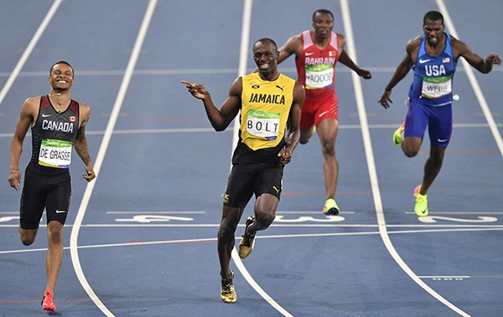
স্বাগতম

Slide 2
পরিচিতি
মোঃ মারুফুল হক
বি এস সি ,সম্মান(গণিত ),এম এস সি (গণিত ), বি এড
বঙ্গবাসী মাধ্যমিক বিদ্যালয়,খালিশপুর,খুলনা
মোবাইলঃ01929668146
Email marufulhoque311@gmail.com
বিষয়ঃ ---- পদার্থ বিজ্ঞান
শ্রেণিঃ ---- নবম
অধ্যায় ----- দ্বিতীয়
শিক্ষার্থীর সংখ্যা -৪৫ জন
সময় - ৫০ মিনিট

Slide 3
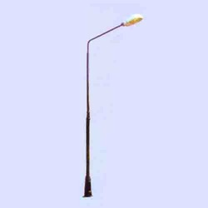
২০ মিটার
দ্বিতীয় খুঁটি
প্রথম খুঁটি
প্রথম খুঁটি ও দ্বিতীয় খুঁটির মধ্যবর্তী দূরত্ব কত?
দ্বিতীয় খুঁটির অবস্থান কোথায়?
২০ মিটার পূর্ব দিক।
সরণ

Slide 4
দূরত্ব ও সরণ

Slide 5
এই পাঠ শেষে শিক্ষার্থীরা---
১। সরণ ব্যাখ্যা করতে পারবে।
২। দ্রুতি ও বেগের মধ্যে পার্থক্য নির্ণয় করতে পারবে।
৩। বেগ ও ত্বরণ ব্যাখ্যা করতে পারবে।

Slide 6
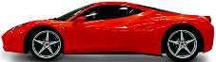
সময়$25 s$
$$100m$$
দ্রুতি=$\frac{দূরত্ব}{সময়}=\frac{100m}{25s}=4m/s$
দ্রুতি=$\frac{দূরত্ব}{সময়}$=$\frac{মিটার}{সেকেন্ড}\text{=}\frac{m}{s}$ =$ms^{−1}$
দ্রুতির একক

Slide 7
সময়$25 s$
$$100m$$
বেগ=$\frac{দূরত্ব}{সময়}$
বেগের একক
বেগ=$\frac{দূরত্ব}{সময়}$=$\frac{মিটার}{সেকেন্ড}\text{=}\frac{m}{s}$ =$ms^{−1}$

Slide 8
জোড়ায় কাজ
সময়ঃ ০৮ মিনিট
দ্রুতি ও বেগের মধ্যে ৩ টি পার্থক্য লেখ।

Slide 9
আদি বেগ u, শেষ বেগ v, সময় t হলে,
t সময়ে বেগের পরিবর্তন = $v−u$
একক সময়ে বেগের পরিবর্তন =$\frac{v−u}{t}$
a=$\frac{v−u}{t}$
ত্বরণ হল বেগ পরিবর্তনের হার

Slide 10
একক কাজ
ত্বরণ ও বেগের মধ্যে ৩ টি পার্থক্য লেখ।

Slide 11
মূল্যায়ন
1.দ্রুতি বলতে কী বোঝায়?
2.বেগ বলতে কী বোঝায়?
3.বেগের একক কী?
4.ত্বরণের একক কী?

Slide 12
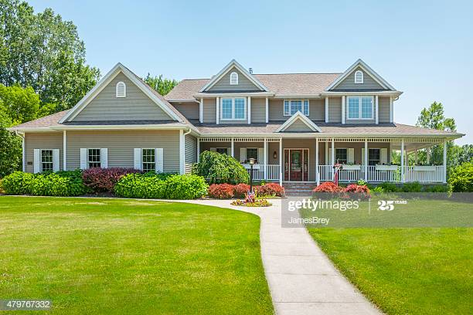
বাড়ির কাজ
আদিবেগ ও শেষ বেগ সমান হলে ত্বরণের মান বের করে আনবে।

Slide 13
এই অধ্যায়ের গুরুত্ত্বপূর্ণ শব্দ
ত্বরণ

Slide 14
ধন্যবাদ

